Slide 1
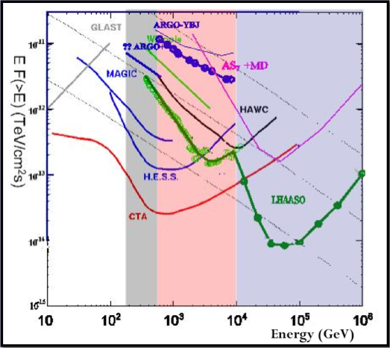
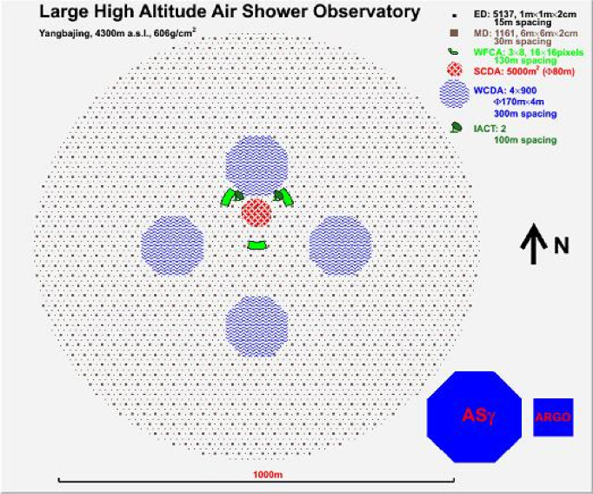
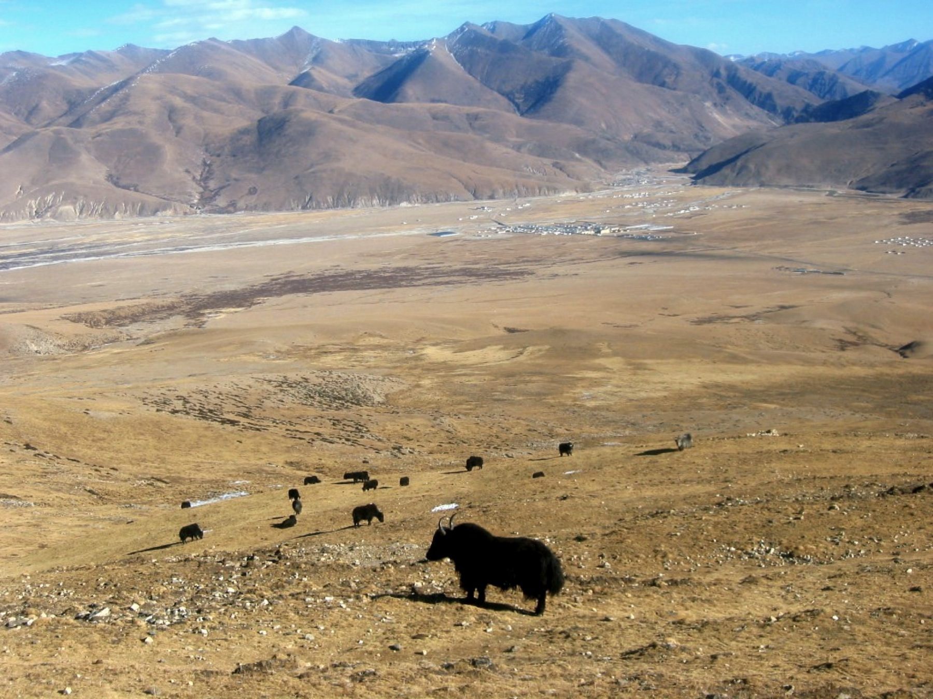
LHAASO : UN OBSERVATOIRE AMBITIEUX POUR GAMMAS ET RAYONS COSMIQUES DE HAUTE ÉNERGIE
Diane Martraire
IPN Orsay, France
Journées Jeunes Chercheurs 2012

Slide 2
PLAN
1/ Présentation du projet LHAASO
Physique LHAASO
Problématique LHAASO
Description de l’observatoire
2/ Simulation du détecteur KM2A
Taille des cuves Cherenkov ?
Simulation du détecteur KM2A : MD & ED
3/ Conclusion & To Do List
Pouvoir de discrimination HADRON/GAMMA
Calcul de la sensibilité du détecteur
Journées Jeunes Chercheurs 2012

Slide 3
PRÉSENTATION DU PROJET LHAASO
1/ Physique de LHAASO
2/ Problématique de LHAASO
3/ Description de l’observatoire
Journées Jeunes Chercheurs 2012

Slide 4
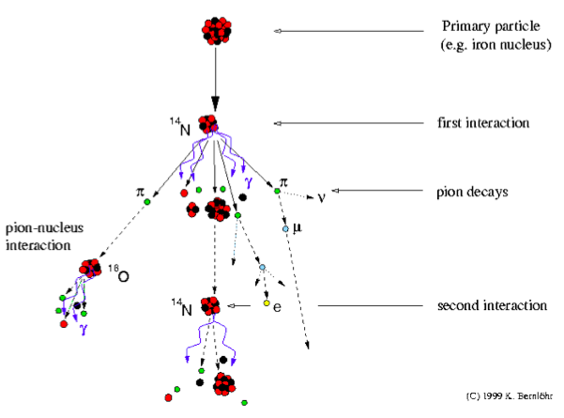
GERBE ATMOSPHERIQUE
Journées Jeunes Chercheurs 2012

Slide 5
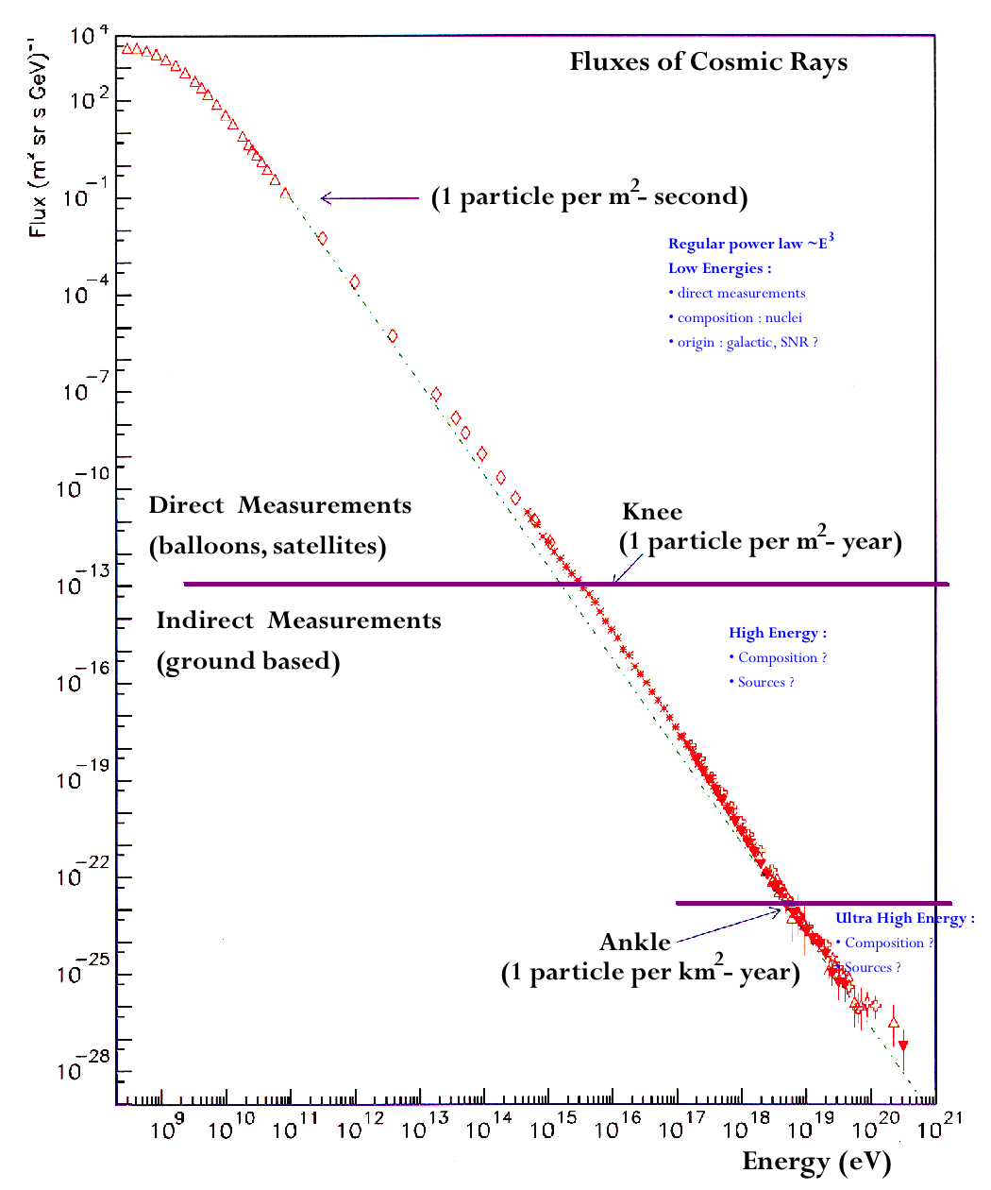
PHYSIQUE LHAASO
GAMMAS :
Étude des sources gammas au-delà de 100 GeV
avec couverture ‘ full–sky ‘ (complémentaire de Hess / CTA)
Recherche de γ > 30 TeV
(signature de l’accélération de protons dans galaxie)
RAYONS COSMIQUES :
Étude du spectre des rayons cosmiques
(zone du « genou ») = [10 TeV – 100 PeV]
Étude d’anisotropies
Journées Jeunes Chercheurs 2012

Slide 6
PROBLÉMATIQUE LHAASO
LHAASO vise à mesurer :
Les Gammas : [40 GeV , 1 PeV]
Les rayons cosmiques : [10 TeV , 1 EeV ]
Problème :
Pour cette gamme d’énergie, le signal des gammas est noyé dans le bruit de fond, généré par les rayons cosmiques !
Discrimination GAMMA / HADRON.

Slide 7
DÉTECTION GAMMA
2 Techniques possibles
Imageur Cherenkov
Détection au sol
Ex : HESS, MAGIC, VERITAS et CTA.
Grande sensibilité (discrimination GAMMA/HADRON).
Bonne résolution spatiale.
MAIS
Champ de vue limité.
Fonctionne uniquement de nuit.
Ex : MILAGRO et HAWC.
Fonctionne 100 % du temps.
Grand champ de vue (full-sky).
MAIS
Pouvoir de discrimination GAMMA / HADRON plus faible.
LHAASO : détection au sol des gerbes produites par un GAMMA.
Optimisation du pouvoir de discrimination avec une grande surface de collection et l’association des différents détecteurs.

Slide 8
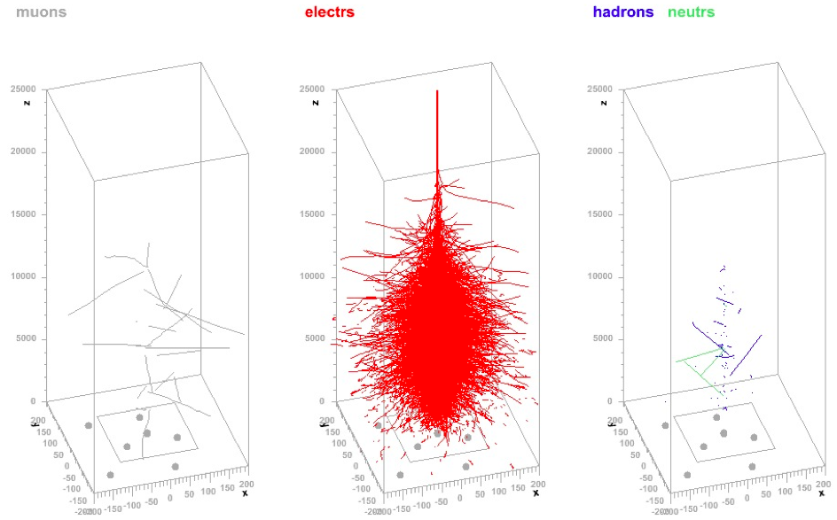
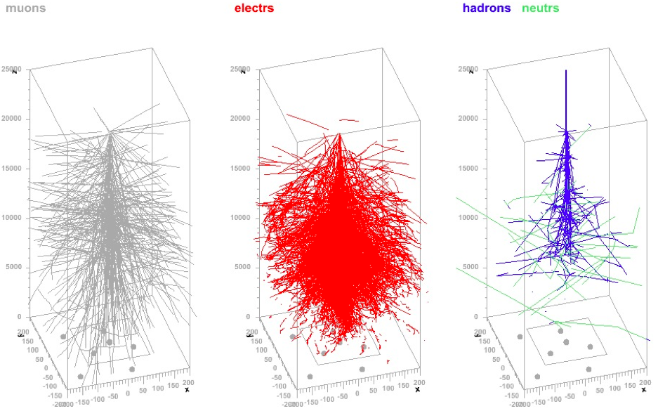
GERBES GAMMAS / RAYONS COSMIQUES
GAMMAS
RAYONS COSMIQUES
Rayon gamma de 10¹³ eV.
Très peu de muons, essentiellement particules électromagnétiques (e⁻,γ).
Particules secondaires concentrées dans une petite surface autour de l’axe de la gerbe.
Proton de 10¹³ eV.
Muons (davantage avec du fer),
plus de particules EM.
Particules secondaires bien plus dispersées que pour gamma.
Journées Jeunes Chercheurs 2012

Slide 9
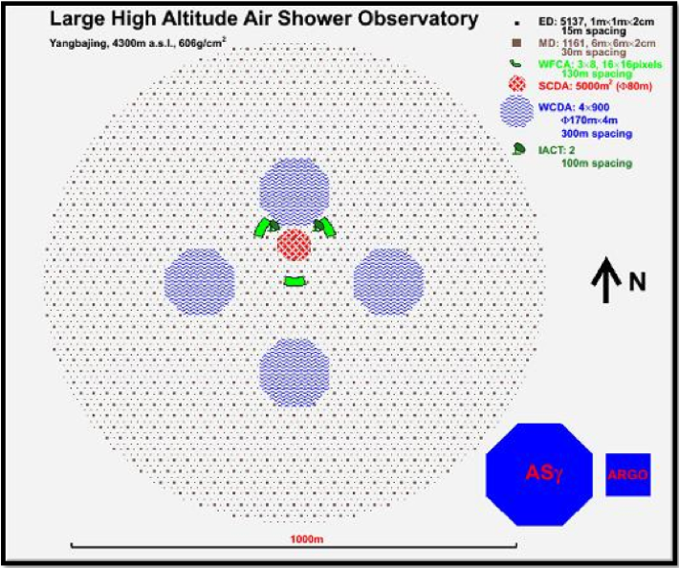
DESIGN DE LHAASO
Large High Altitude Air Shower Observatory
Altitude : 4300 m
Chine (Yunnan) --> cherche site
Principaux détecteurs :
KM2A : réseau d’1 km²
Scintillateurs (ED)
Cuves Cherenkov (MD)
WCDA : 4 bassins Cherenkov
WFCTA : 24 télescopes Cherenkov
Journées Jeunes Chercheurs 2012

Slide 10
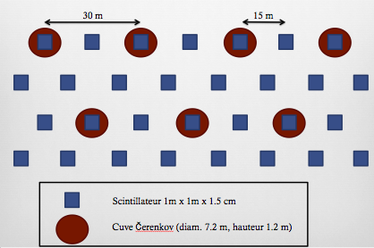
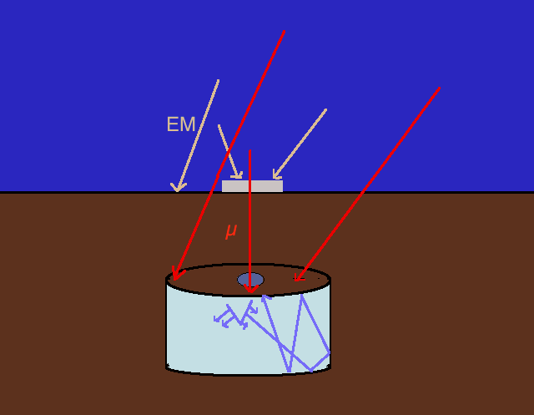
KM2A
KM2 Array
Détecteur d’1 km² composé de 2 réseaux :
ED -> 5000 scintillateurs (EM),
MD -> 1200 cuves Cherenkov enterrées (muons).
Discrimination GAMMA / HADRON :
Seuls les muons atteignent les cuves, EM sont stoppées.
Mesure RAYONS COSMIQUES
Mesure GAMMAS entre 10 TeV et 1 PeV.
Journées Jeunes Chercheurs 2012

Slide 11
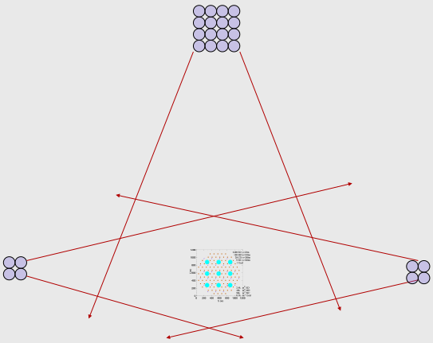
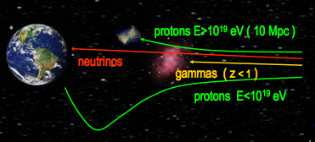
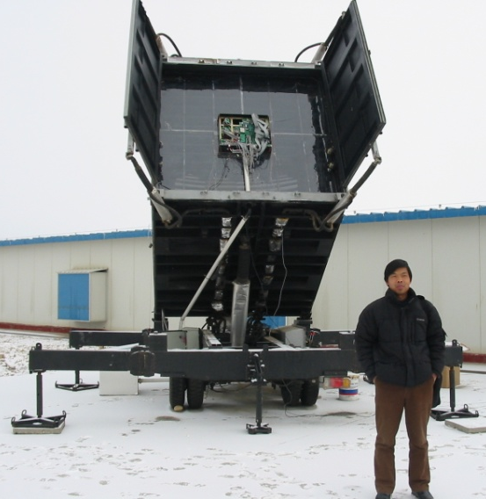
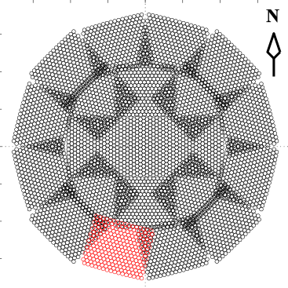
WFCTA
Wide Fluorescence Cherenkov Telescopes Area
24 télescopes Cherenkov.
Mesurent flux de particules, énergie, position.
Détection de GAMMAS + RC.
Permet discrimination
GAMMA / RAYONS COSMIQUES.
Pour une source donnée, le flux de gamma est rectiligne. Alors que pour les RC, le flux sera isotrope.
Journées Jeunes Chercheurs 2012

Slide 12
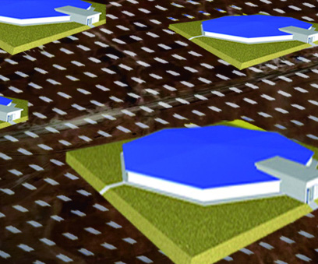
WCDA
Water Cherenkov Detector Array
4 grand bassins
Surface : 150 m²,
Profondeur : 4 m,
Divisés en 900 sections avec chacune 1 PM de 8 ’’.
Mesure charge et temps (effet Cherenkov).
Des cuves supplémentaires seront disposées autour des bassins, pour aider à la discrimination entre gerbe PROTON/GAMMA.
Mesure RAYONS COSMIQUES
→ Mesure GAMMAS entre 300 GeV et 10 TeV.
Journées Jeunes Chercheurs 2012

Slide 13
SIMULATION DU DÉTECTEUR KM2A
1/ Taille des cuves Cherenkov ?
2/ Simulation de KM2A : ED et MD
Journées Jeunes Chercheurs 2012

Slide 14
TAILLE DES CUVES CHERENKOV ?
Projet LHAASO en phase de R&D
--> pas encore définitif (taille cuve, …)
Étude sur les dimensions des cuves Cherenkov
Pour ces gammes d’énergie, il y a peu de muons :
Besoin de cuves assez grandes pour augmenter la surface de détection
Est-ce au détriment du signal mesuré par les cuves ?
Photons issus d’effet Cherenkov vont parcourir plus de distance.
Étude de la qualité de l’eau dans les cuves (longueur d’absorption eau)
--> problème !
Journées Jeunes Chercheurs 2012

Slide 15
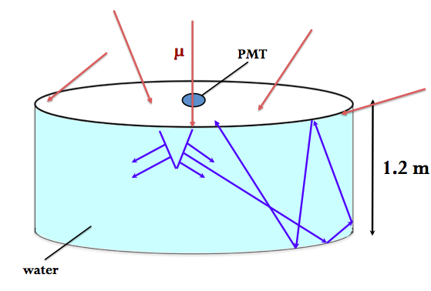
SIGNAL D’UN MUON DANS UNE CUVE CHERENKOV
Signal d’un muon dans une cuve est proportionnel à son trajet dans la cuve ( Nb photons Cherenkov créés)
Mais il dépend aussi de la propagation des photons dans la cuve.
1 PM au centre de la cuve
Paramètres de la cuve :
Longueur d’absorption de l’eau
Réflectivité du Tyvek
Efficacité quantique des PMs
Observables mesurées :
Distribution charge ( nPe)
Profil impulsion
Energie perdue par un muon vertical en traversant la cuve :
200 MeV/m = 240 MeV
Journées Jeunes Chercheurs 2012

Slide 16
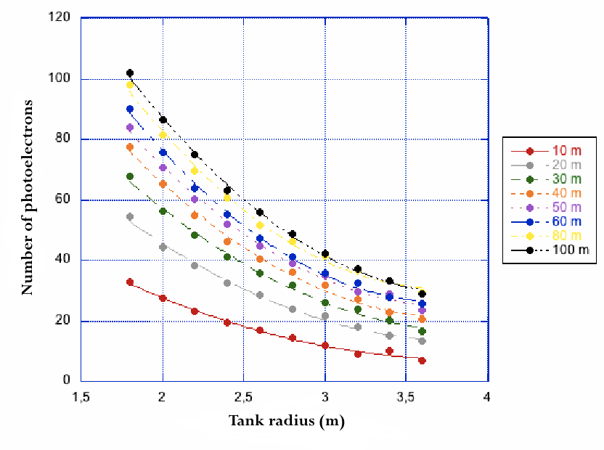
INLUENCE TAILLE DES CUVES ET QUALITÉ DE L’EAU SUR LE SIGNAL
10000 µ toutes directions
Energie µ = 1 GeV
R_{diff} tyvek = 0.94
Q_{eff} PM = 0.24
Hauteur cuve = 1.2 m
1 PM au centre de la cuve
Variation du rayons des cuves entre 1.8 m (Auger) et 3.6 m
Variation de la longueur d’absorption entre 10 m et 100 m (Auger)
Rayon de la cuve simulée : 1.8 m --> 3.6 m
Nombre de photoélectrons : 103 --> 30 ( - 70 % )
Journées Jeunes Chercheurs 2012

Slide 17
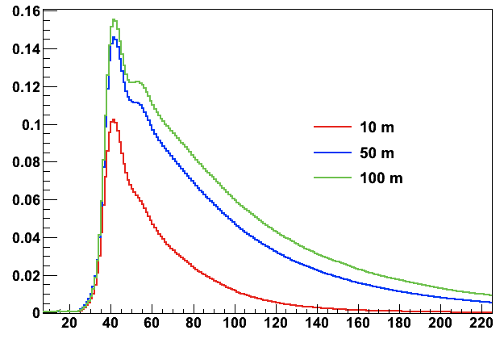
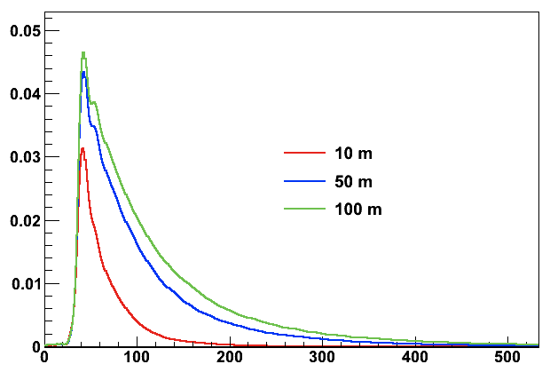
INFLUENCE TAILLE DES CUVES SUR IMPULSIONS
Impulsion pour R = 1.8 m
Impulsion pour R = 3.6 m
(ns)
(ns)
Pour des cuves entre 1.8 m et 3.6 m --> perte de plus de 50 % du signal !
Plus la cuve est grande, plus les photons se réfléchissant plus d’une fois sont perdus !!
Plus l’eau est de mauvaise qualité, plus les photons sont vite absorbés.
Journées Jeunes Chercheurs 2012

Slide 18
BILAN
Simulation réponse d’une cuve Cherenkov du réseau KM2A pour 10 000 muons de toutes directions.
Nombre de photoélectrons diminue avec la taille des cuves, ainsi que pour que pour de faibles longueurs d’absorption de l’eau.
Perte des photoélectrons après une réflexion sur les parois cuve.
Perte de signal entre rayon de 1.8 m et 3.6 m
Signal toutefois détecté et quantifié !
Journées Jeunes Chercheurs 2012

Slide 19
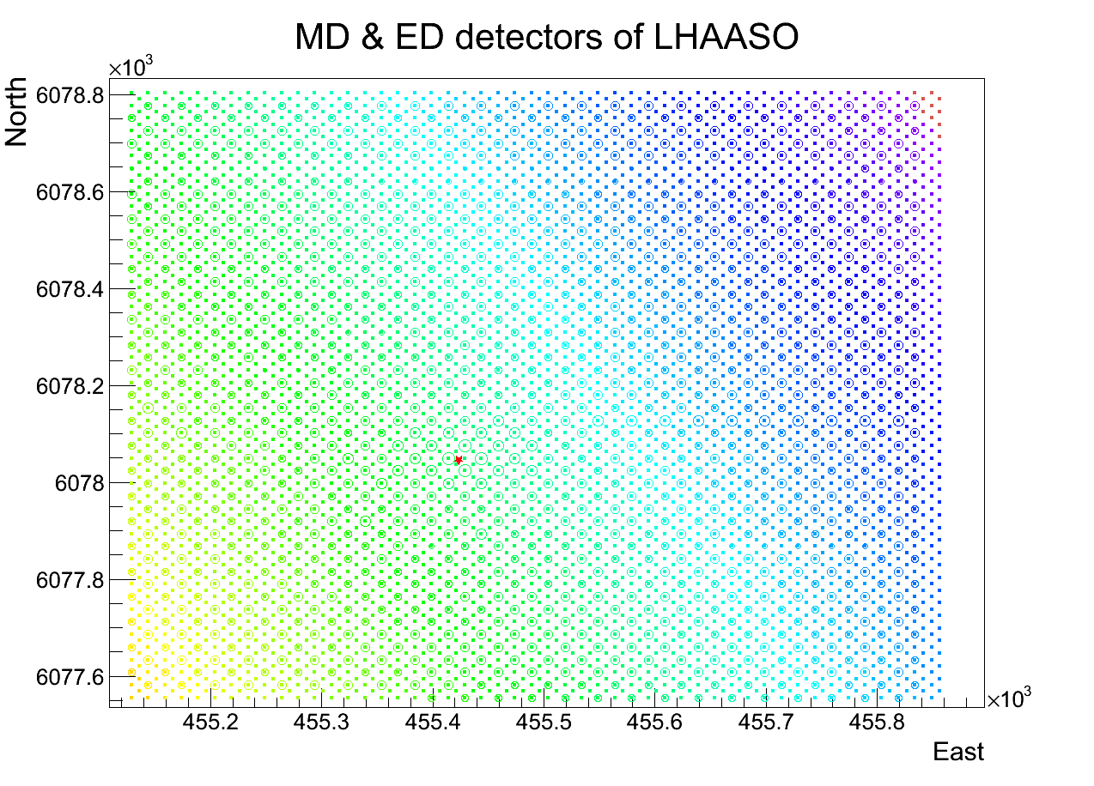
GERBE PROTON : E=1482 TeV, Θ=11.31°
Cœur de la gerbe
Élément primaire : proton
Altitude 1ère interaction = 19 km
Energie du proton = 1482 TeV
Θ = 11.31 °
φ =136.79 °
Réseau 1 km²
Journées Jeunes Chercheurs 2012

Slide 20
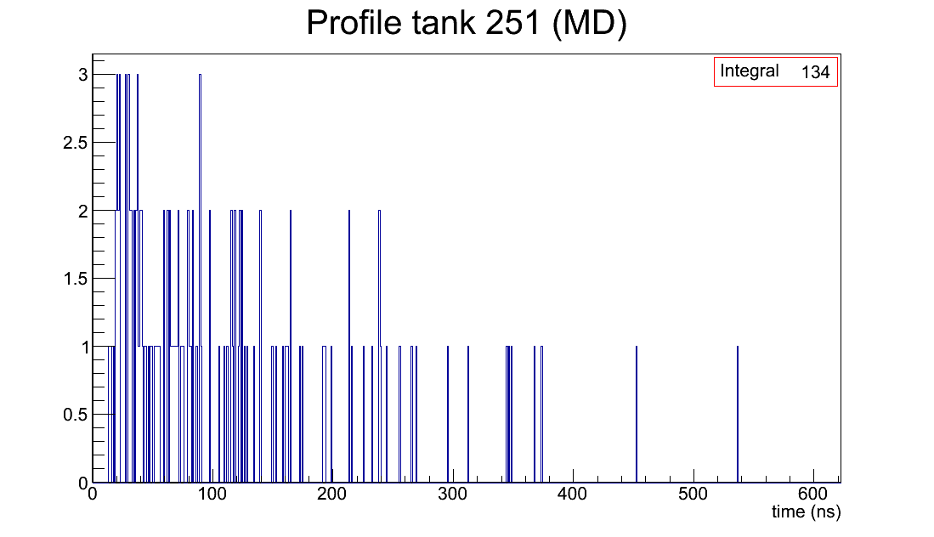
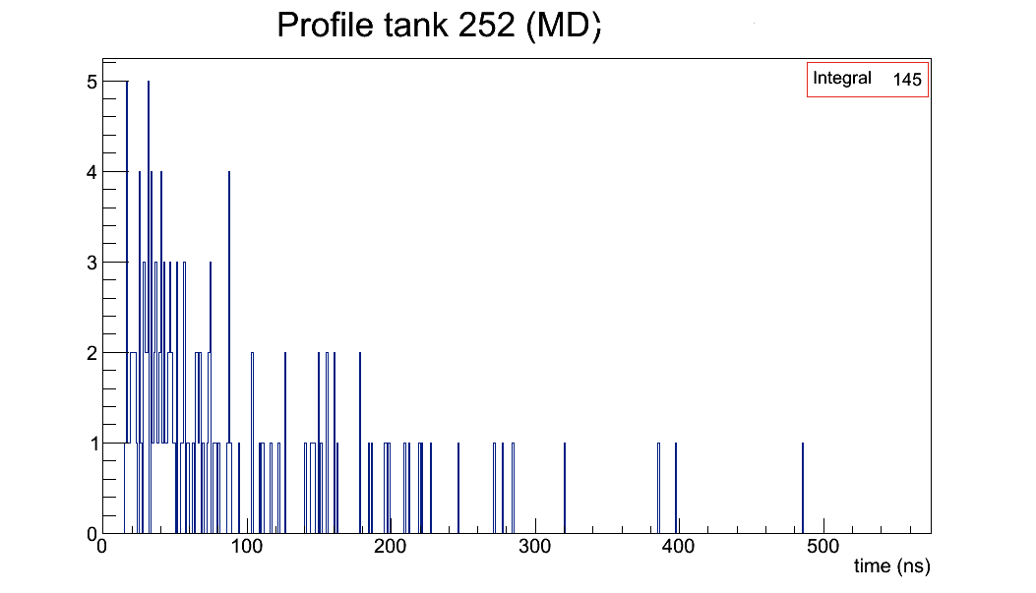
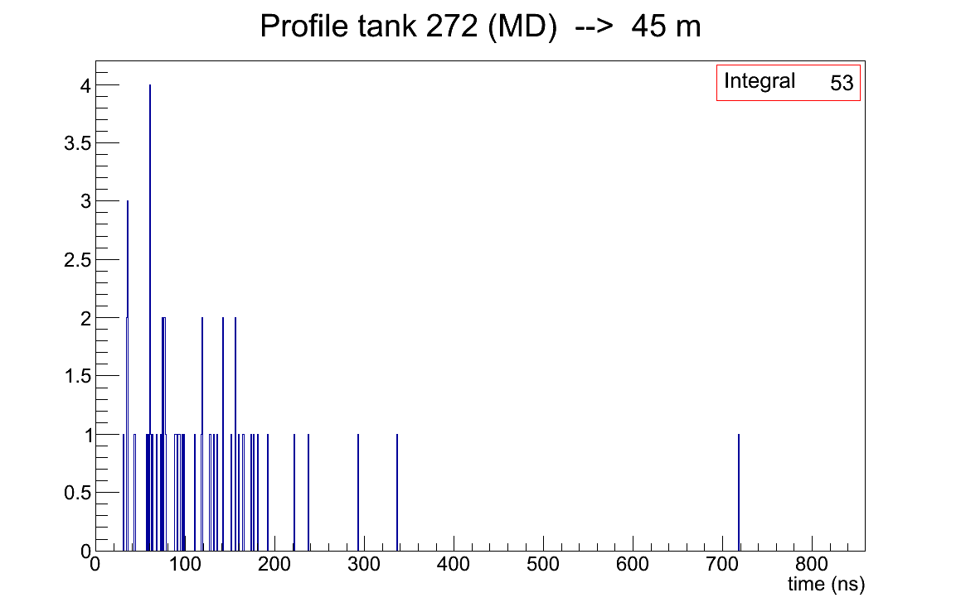
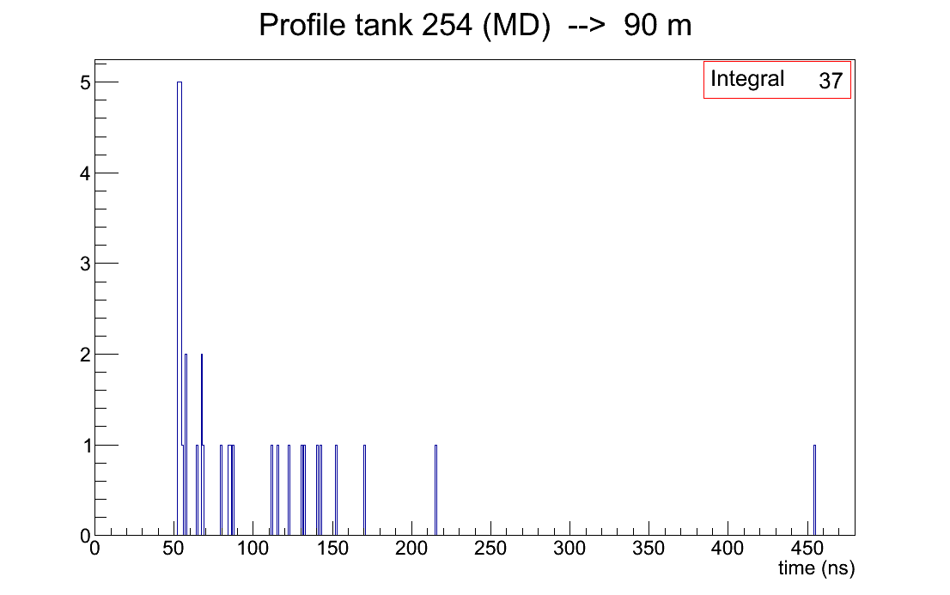
SIGNAUX DES CUVES CHERENKOV
Signaux (photo-électrons) en sortie des PMs, en fonction du temps.
14 m du cœur :
33 m du cœur :
45 m du cœur :
90 m du cœur :
Journées Jeunes Chercheurs 2012

Slide 21
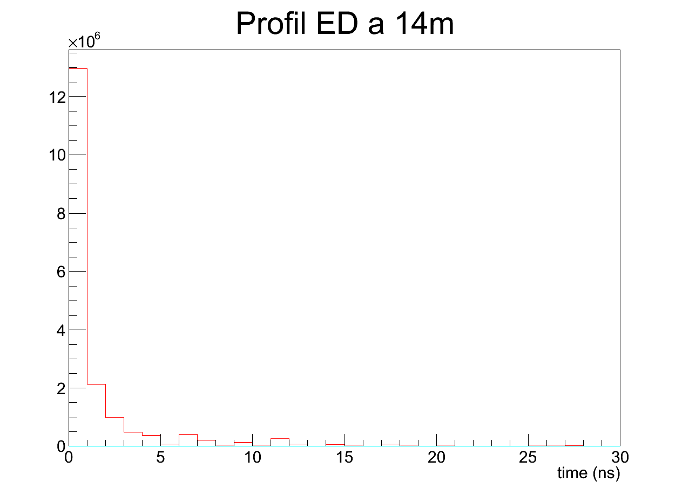
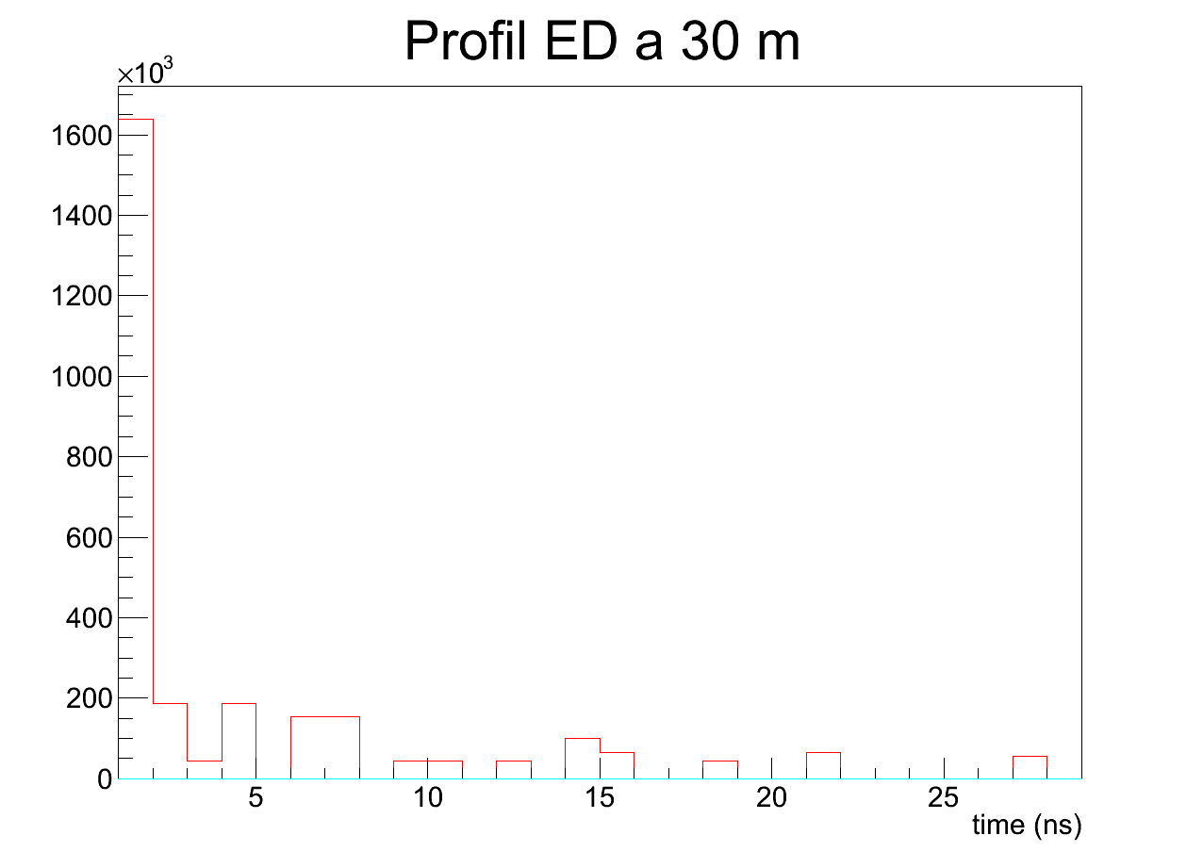
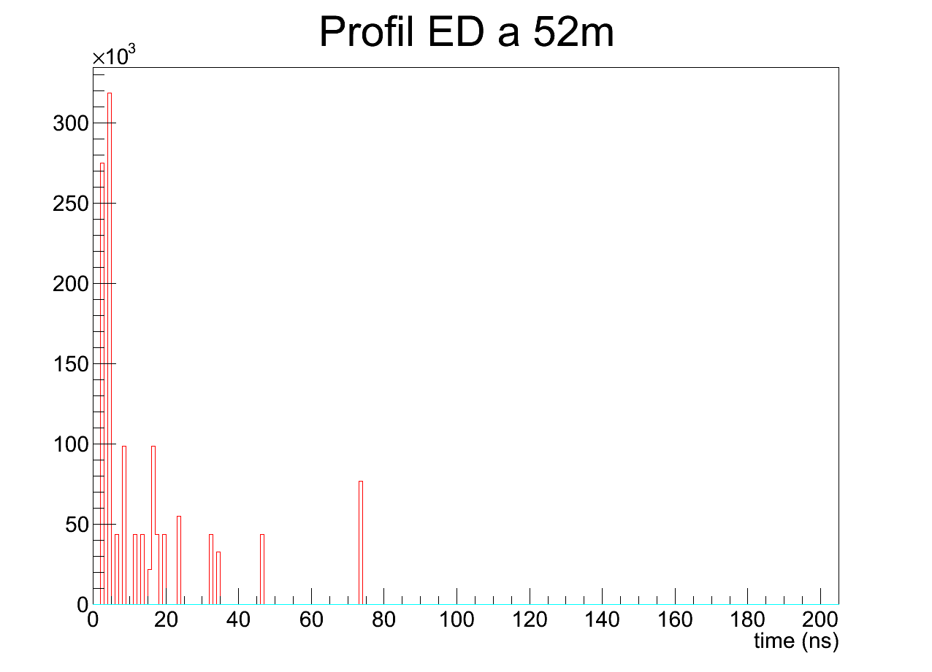
SIGNAUX DES SCINTILLATEURS
14 m du cœur :
30 m du cœur :
52 m du cœur :
Journées Jeunes Chercheurs 2012

Slide 22
CONCLUSION
LHAASO un projet ambitieux pour mesurer Gamma et Rayons Cosmiques
Utilise plusieurs détecteurs (KM2A, télescopes Cherenkov).
Discrimination GAMMA / HADRON.
Simulations taille des cuves Cherenkov --> grandes cuves conviennent.
Simulation du réseau KM2A : traces des signaux --> informations pour électronique.
TO DO LIST
Sensibilité évaluée par les collègues en Chine.
--> Estimation de la sensibilité avec une simulation complète.
Pouvoir de discrimination GAMMA / HADRON.
Outils en place !
Résolution angulaire et en énergie.
Journées Jeunes Chercheurs 2012

Slide 23
Journées Jeunes Chercheurs 2012

Slide 24
SIMULATION ED
Réseau de scintillateurs (16 parties) 1m x 1m x 1.5 cm, espacés de 15 mètres.
1ère approximation : scintillateur en un seul bloc
Anthracène : C₁₄H₁₀
Pour 1 MeV déposé dans le scintillateur --> 11000 photons créés.
Énergie déposée dans le scintillateur pour chaque particule ?
Muons & électrons : Bethe & Bloch --> énergie déposée --> nombre photons
Gammas :
Probabilité d’interaction (Geant4)
Simu 100 000 gammas --> scintillateur de 1.5 cm d’épaisseur
Si interaction --> probabilité effet Compton/paire (Geant4)
Simu 100 000 gammas --> scintillateur 3 m d’épaisseur (➚statistique)
Calcule énergie déposée par gamma ---> nombre photons
Paramètres conservés : nombre pe & temps associés
N.B : Toutes les probabilités ont été calculées via Geant4 puis tabulées.
Journées Jeunes Chercheurs 2012

Slide 25
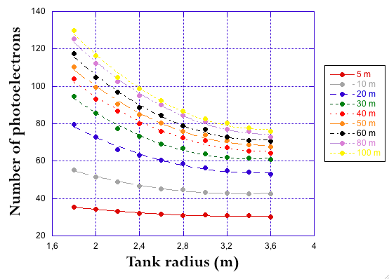
INLUENCE TAILLE DES CUVES ET QUALITÉ DE L’EAU SUR LE SIGNAL
1000 muons verticaux,
et au centre de la cuve
Energy muon = 1 GeV
Rdiff tyvek = 0.94
PM : qeff = 0.24
1 PM au centre de la cuve
Avec les paramètres d’Auger (100 m) : 3.6 m --> 7.2 m
Nombre de photo-électrons : 130 --> 75 ( - 42 % )
Journées Jeunes Chercheurs 2012

Slide 26
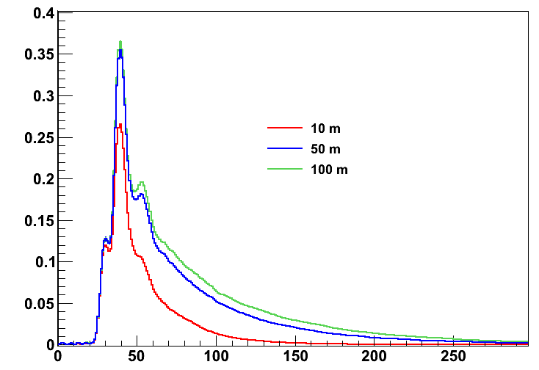
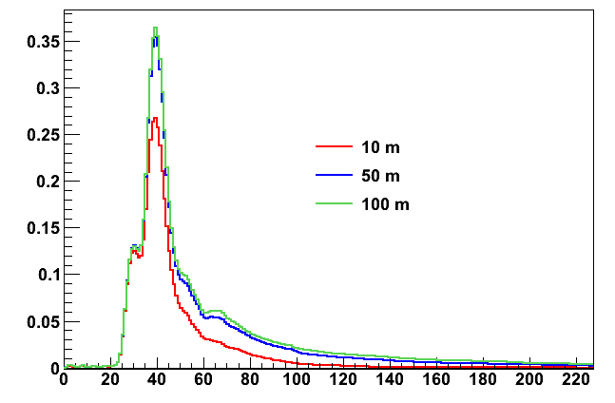
INFLUENCE TAILLE DES CUVES SUR IMPULSIONS
Impulsion pour R=1.8 m
Impulsion pour R=3.6 m
(ns)
(ns)
Pour des muons verticaux et centraux, à cause de la géométrie, la majorité de la lumière détectée vient de photons ayant effectués 1 ou 2 réflexions.
Plus la cuve est grande, plus les photons se réfléchissant plus d’une fois sont perdus !!
Journées Jeunes Chercheurs 2012

